Slide 1




KH 정보교육원_엘라스틱개발자과정
상품판매 플랫폼
Shofriend
20250515_3차_FINAL PROJECT

Slide 2
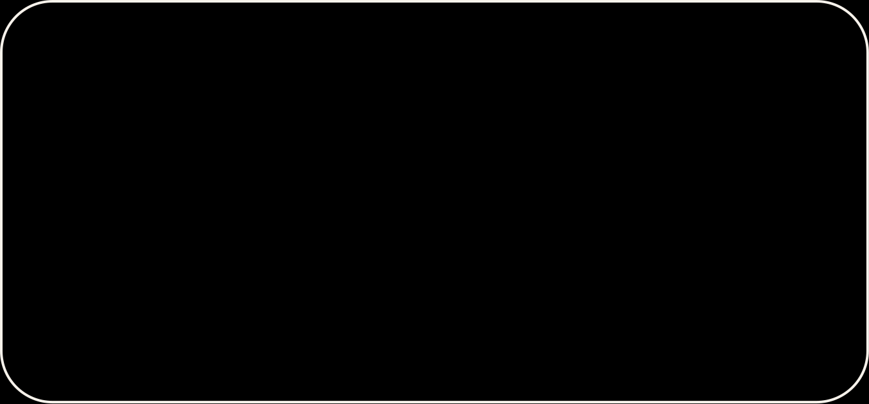

목 차
첫 번째.
두 번째.
세 번째.
네 번째.
다섯 번째.
마지막.
프로젝트 개요
팀 구성 및 역할
수행 절차 및 방법
수행 결과
자체 평가
QNA
02
03
04
05
06
07

Slide 3

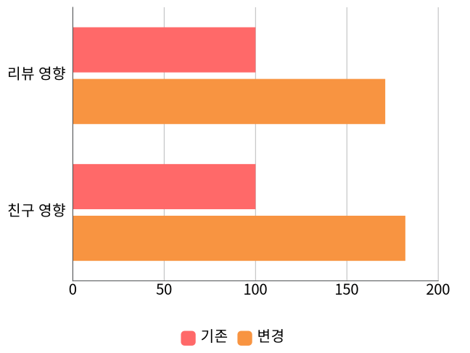
01
소셜 쇼핑 및 소셜 미디어가 구매 결정에 미치는 영향
How Social Media Influences Consumer Behavior: New Research Reveals Surprising Patterns - Talent Resources

Slide 4

02
쇼프렌(Shofriend)
프로젝트 개요
상품 검색
회원 관리
점포 관리
친구와 함께 쇼핑하는 즐거운 경험을 제공하여 기존 온라인 쇼핑의 단조로움을 해소하고, 소셜 네트워킹과 쇼핑을 결합한 새로운 형태의 플랫폼 구축하는 것을 목표로 하였습니다.
쇼핑 기능
친구 기능

Slide 5



03
핵심 컨셉
소셜 쇼핑
친구와의 관계를 기반으로 쇼핑 경험을 풍부하게 만들고, 함께 즐거움을 느낄 수 있도록 지원
신뢰 기반 구매
친구의 추천이나 공동 구매를 통해 상품에 대한 신뢰도를 높이고, 합리적인 소비를 유도.

Slide 6



04
사용자 유입 및 활동 증대
새로운 쇼핑 문화 형성
기대 효과
매출 증대
함께라서 더 큰 가치, 쇼프렌이 만들어갈 미래
함께 쇼핑하는 즐거움이 사용자, 판매자, 플랫폼 모두에게 폭발적인 시너지를 선사합니다.

Slide 7










05
개발환경

Slide 8
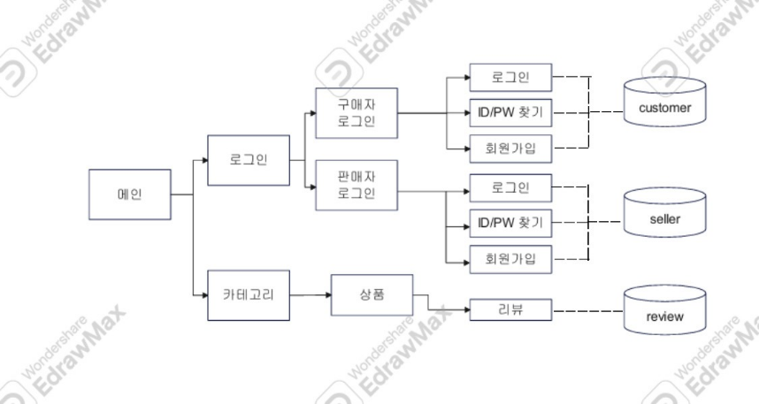
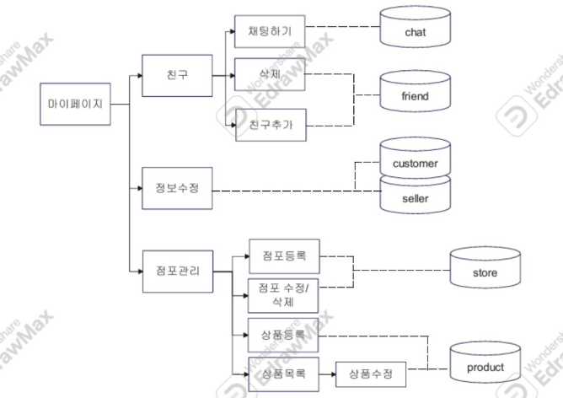
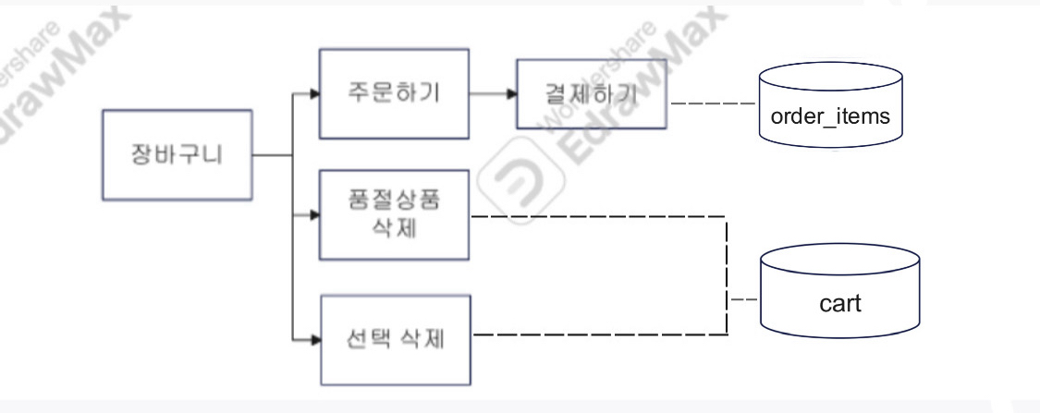
05
업무 흐름도

Slide 9
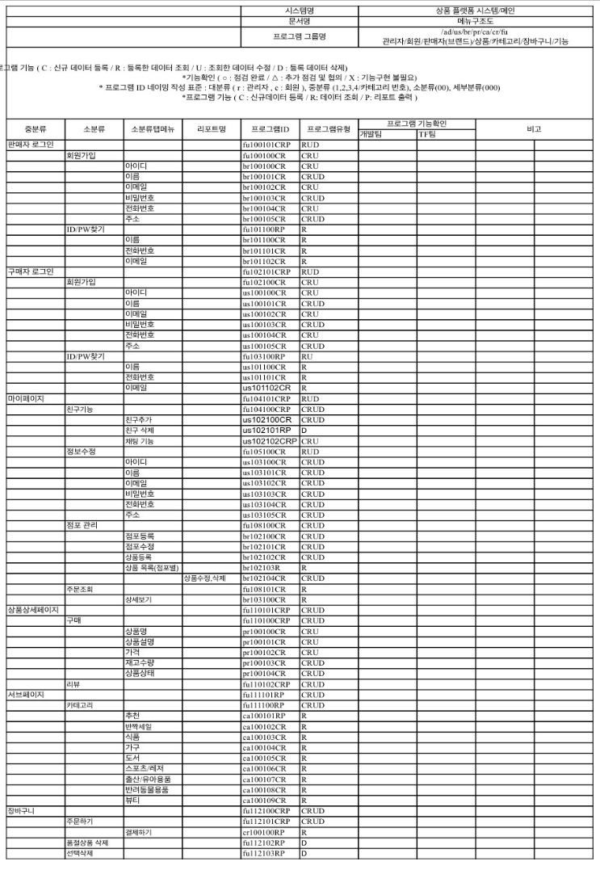
05
메뉴 구조도

Slide 10
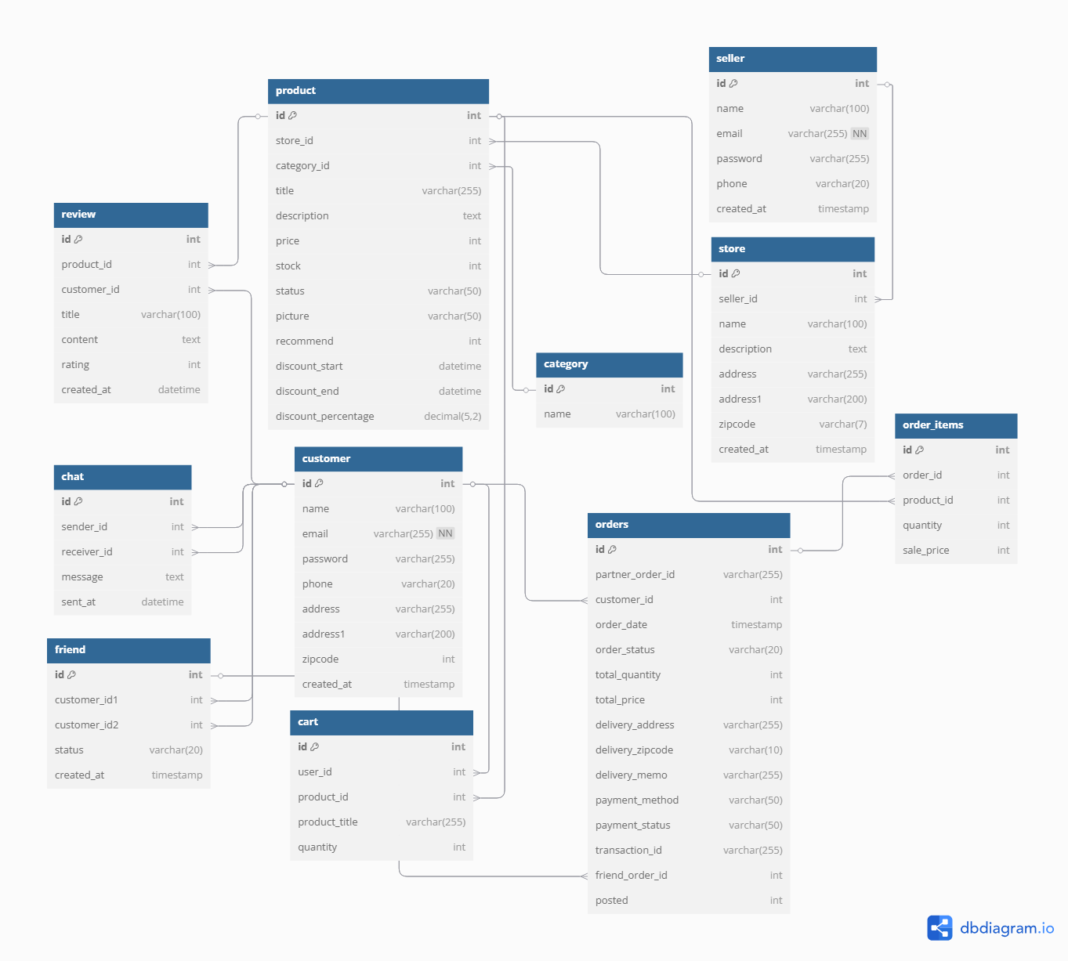
05
ERD

Slide 11




05
프로젝트 팀 구성 및 역할
01
02
03
04
우주연(팀장)
권준우
성유리
김채윤
full-stack PM
헤더 세션 + 장바구니연결
결제 기능
full-stack
전 페이지
프론트디자인
마이그레이션
장바구니
full-stack
카테고리
친구 채팅
리뷰
full-stack
장바구니
프론트디자인

Slide 12
05
수행 절차 및 방법
 | 5/7 | 5/8 | 5/9 | 5/10 | 5/11 | 5/12 | 5/13 | 5/14
설계 및 구상
마이그레이션
BE 기능구현
기본 기능 개선
FE
디버깅

Slide 13
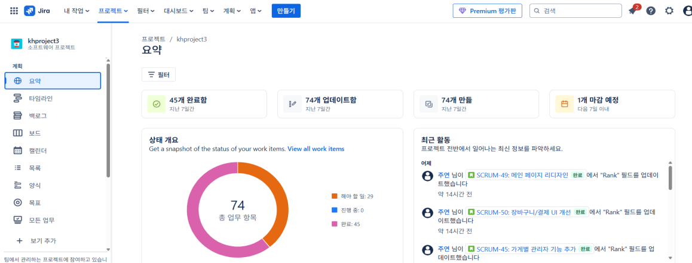
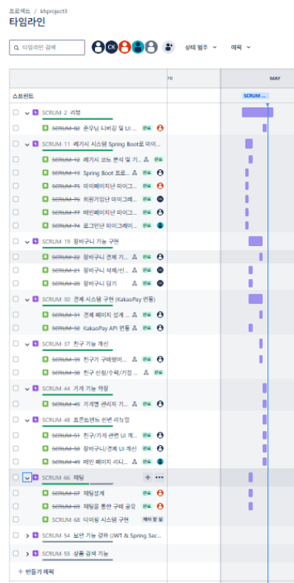
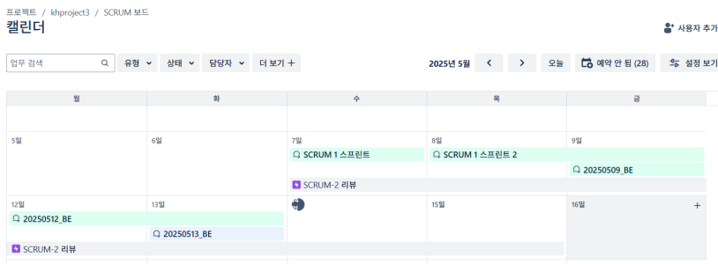
05
협업툴 - Jira

Slide 14
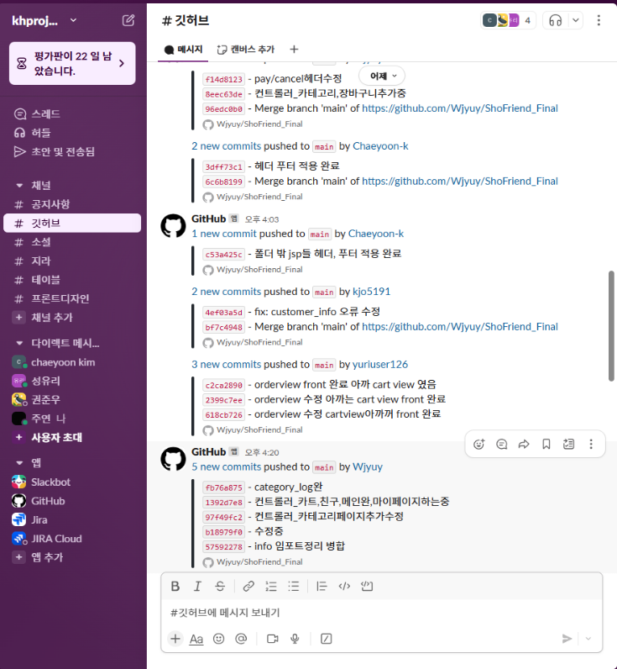
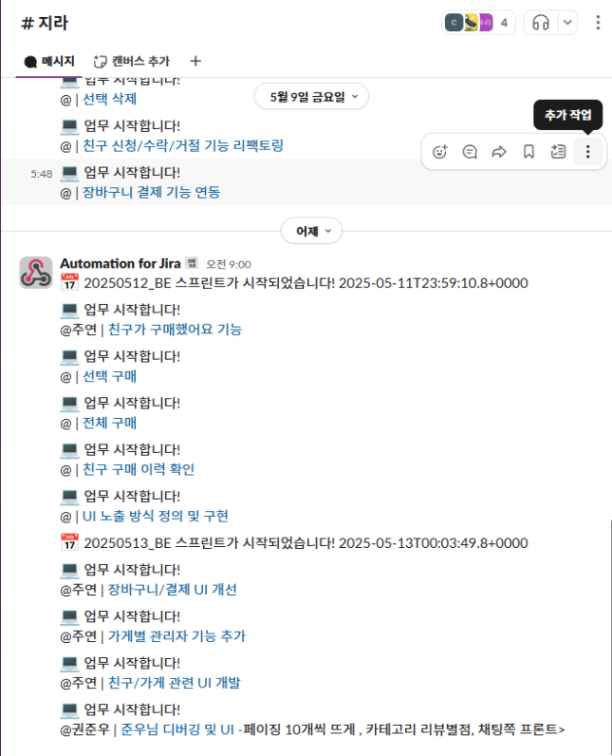
05
협업툴 - Slack

Slide 15
05
메인페이지
Header Area
세션에 따라 상단바 login, logout, seller, customer, manage, cart 등 변경
Hero Area
친구 구매 상품, 최고 할인 가격 상품, 24시간 내 종료되는 상품 출력 배너
Product Area
추천 항목의 숫자가 높은 8개 상품, 최근 등록된 8개 상품 출력

Slide 16
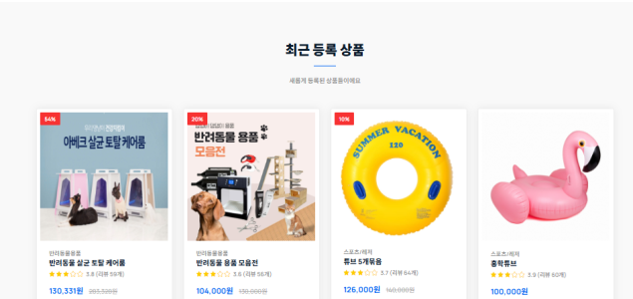
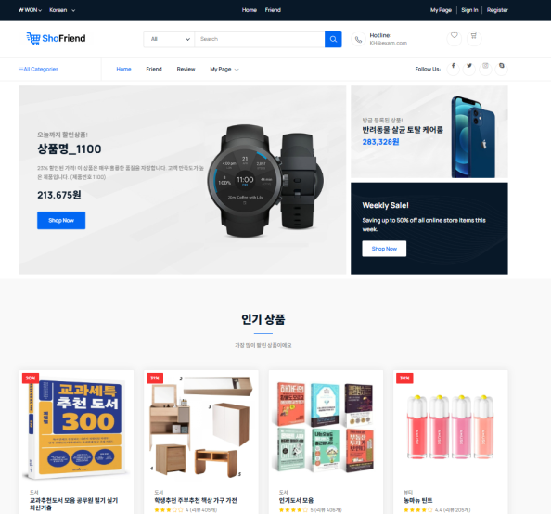
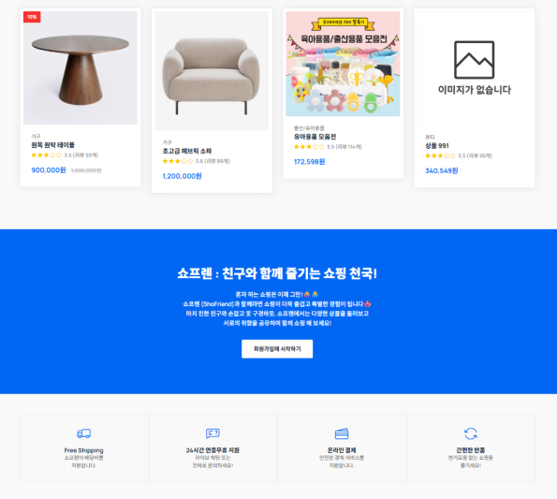
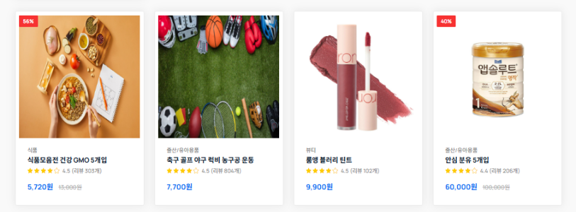
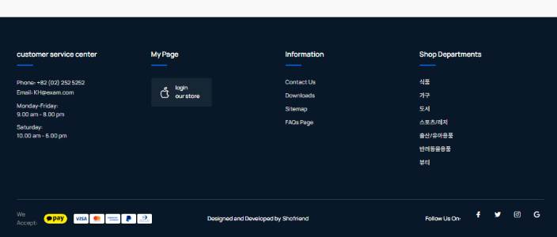
05
메인페이지

Slide 17
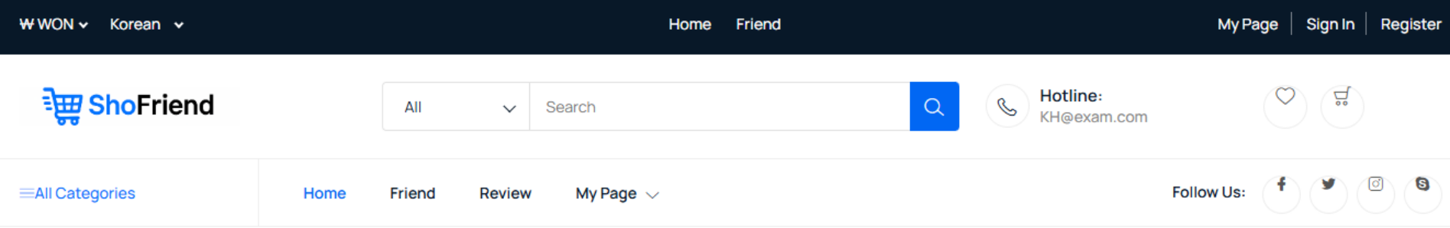
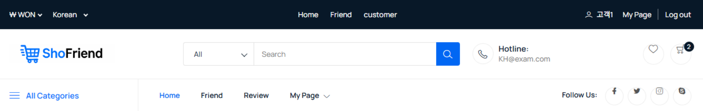
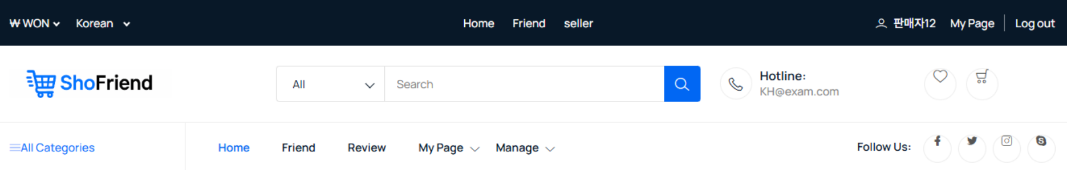
05
헤더
1. 세션 x (로그아웃 상태)
2. customer 세션
3. seller 세션

Slide 18
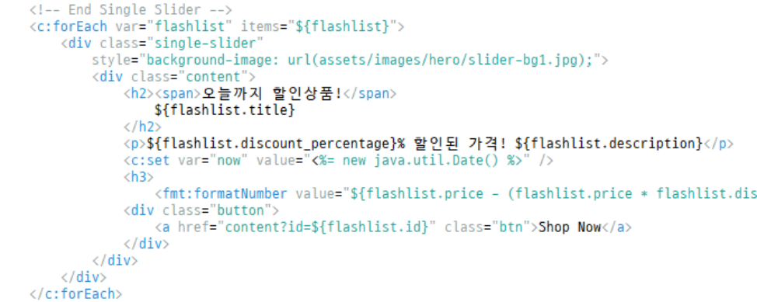



05
메인페이지- 배너
배너
24시간 내 종료되는 상품목록 슬라이더 동작

Slide 19
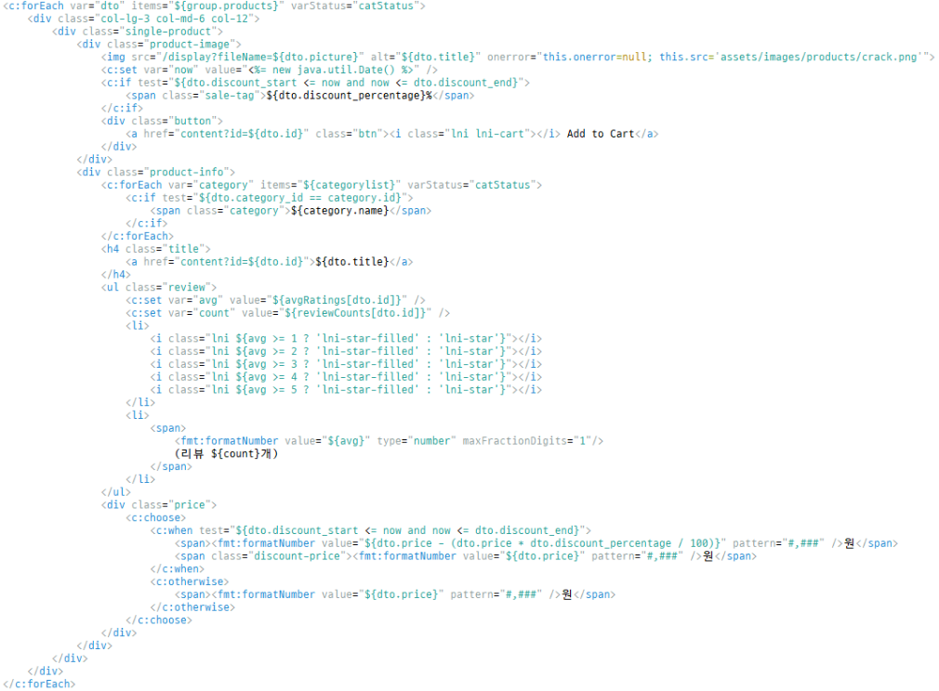
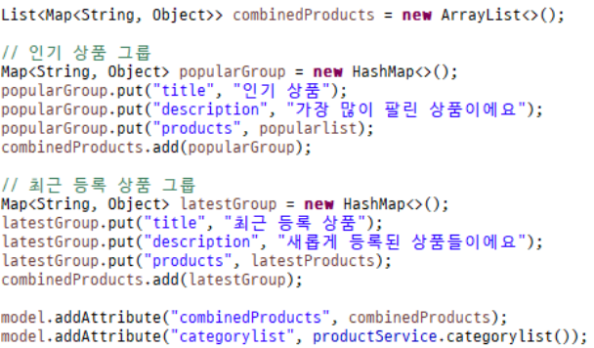
05
메인페이지- 상품 출력
인기,최근
리뷰 별점 평균 출력
사진,할인가,카테고리 등 추천/등록순에 따라 출력

Slide 20
05
상품 상세 페이지
Item Details
쿼리스트링으로 받은 product_id 에 해당하는 상품 정보 출력
review
리뷰 평점, 최신 리뷰 내용들 출력

Slide 21
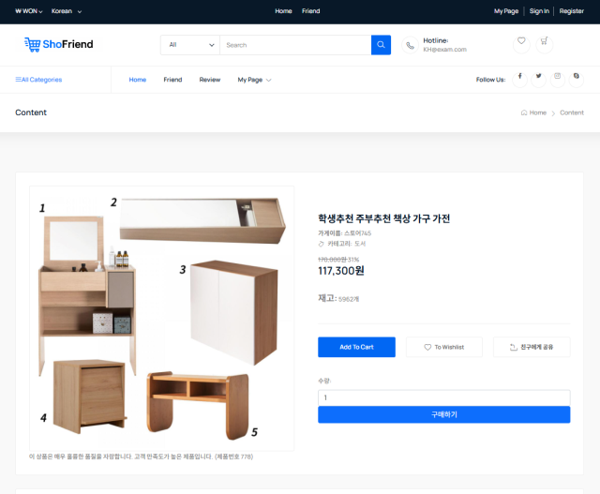
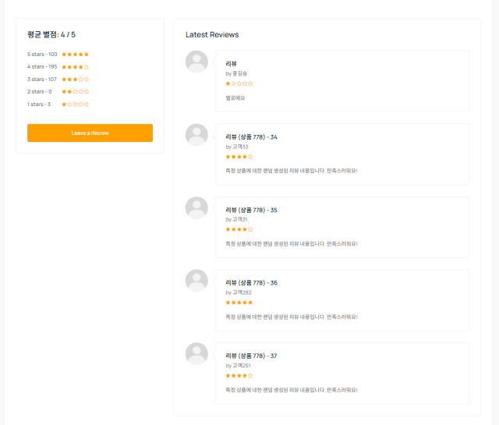
05
상품 상세 페이지

Slide 22
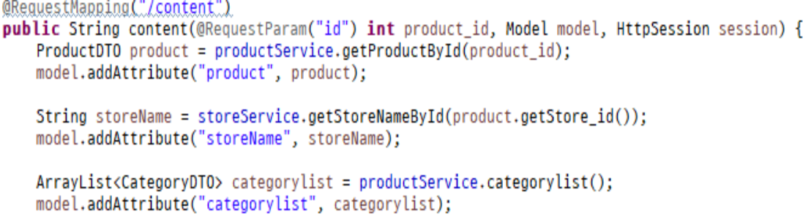
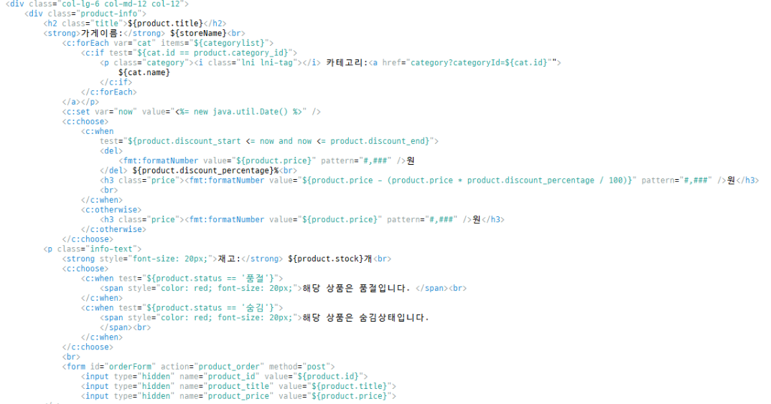
05
상품 상세 페이지

Slide 23
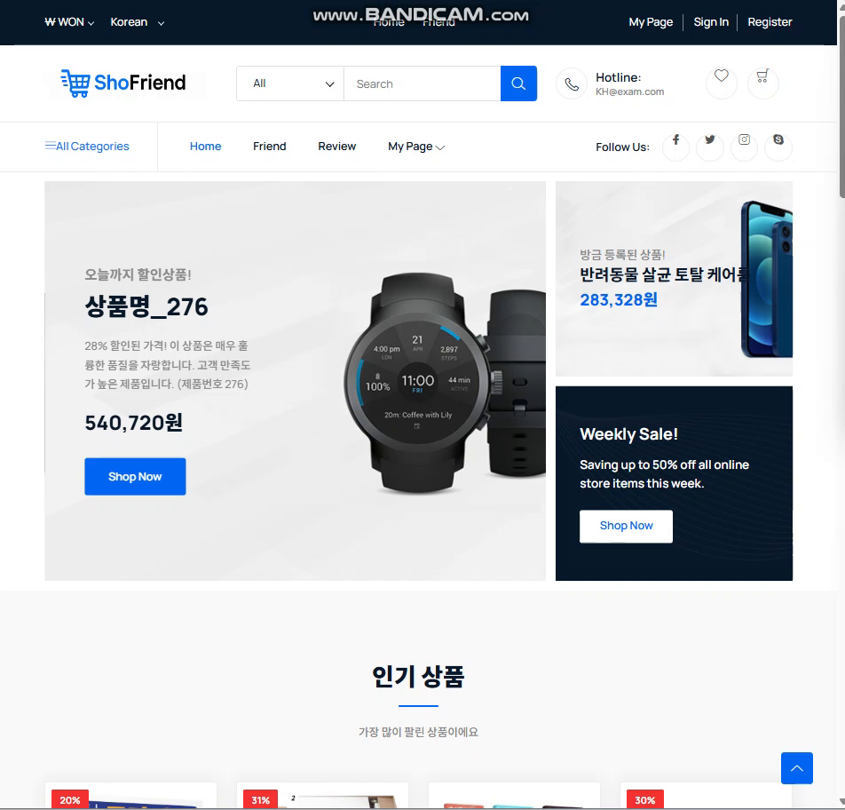
05

Slide 24
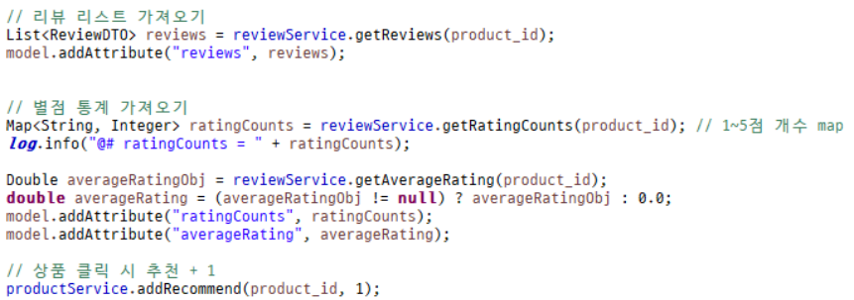
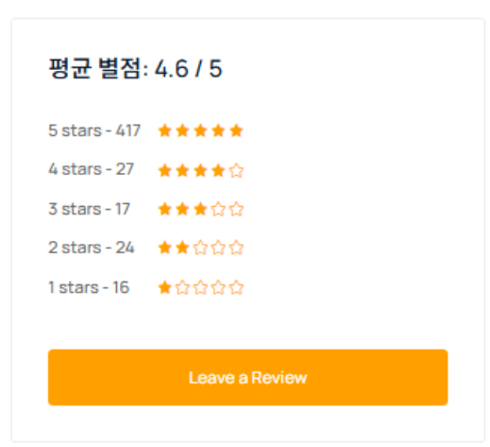
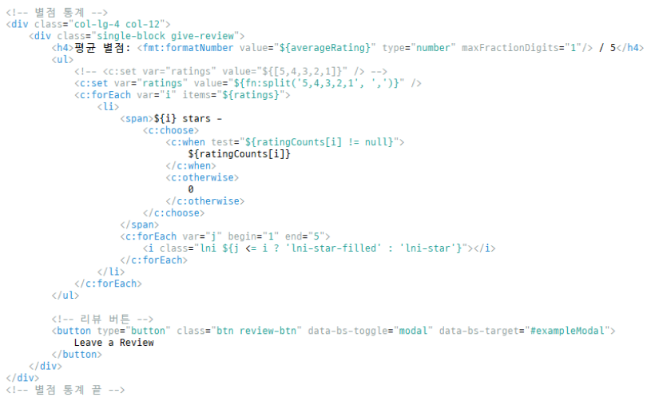
05
상품 상세 페이지 - 리뷰
리뷰평균
상품 id 에 해당하는 별점 통계,리뷰 수를 가져와
소숫점1자리까지 출력

Slide 25
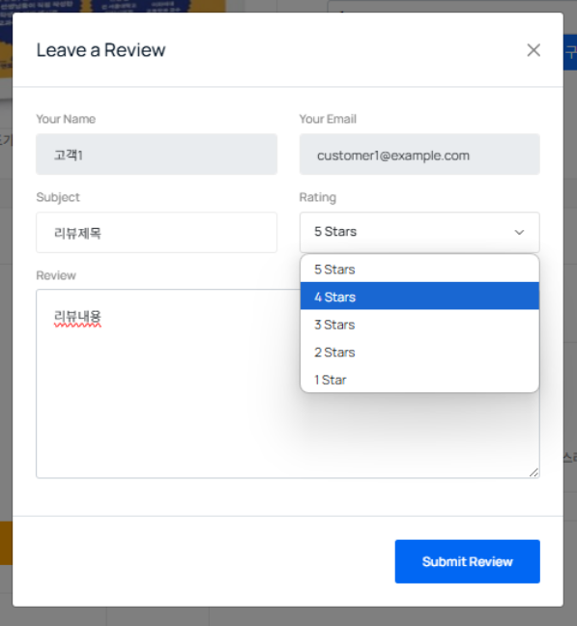

05
상품 상세 페이지 - 리뷰
리뷰평균
리뷰작성 버튼을 누르면
자동으로 이름,email 값을 불러옴

Slide 26
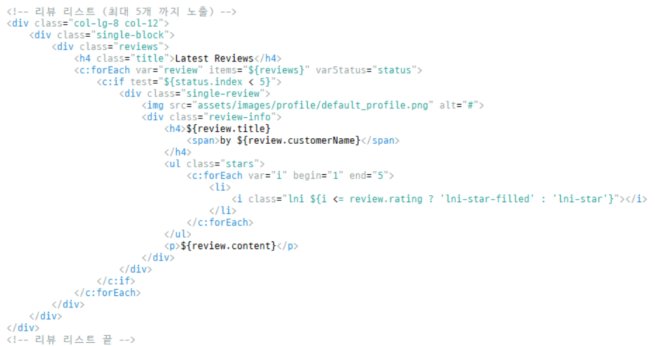
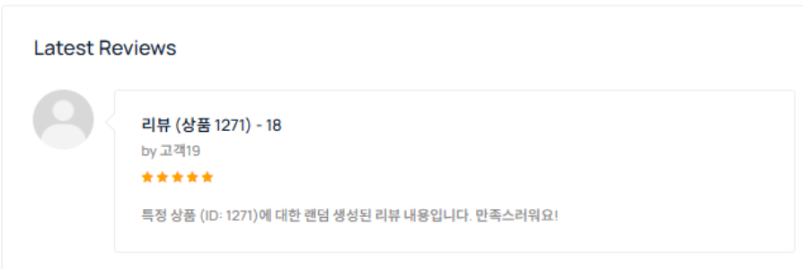
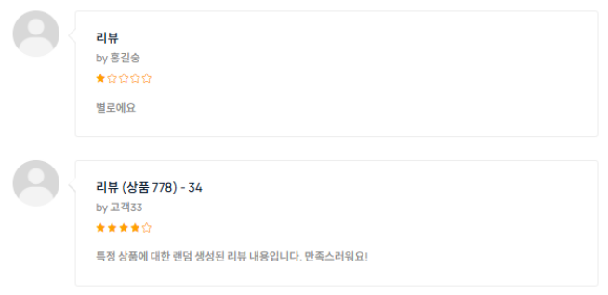
05
상품 상세 페이지 - 리뷰
리뷰
최근 등록된 리뷰 5개 출력, 별점을 li태그 forEach이용해 표현

Slide 27

05

Slide 28
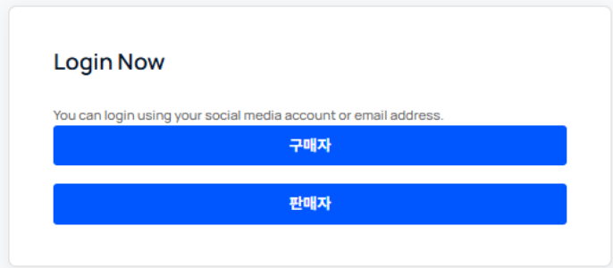
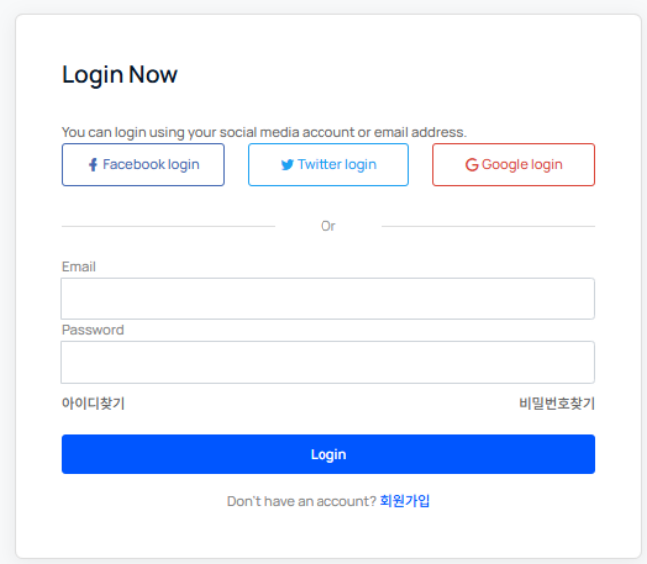
05
로그인
로그인
로그인은 구매자,판매자
2가지 타입으로 나뉨

Slide 29
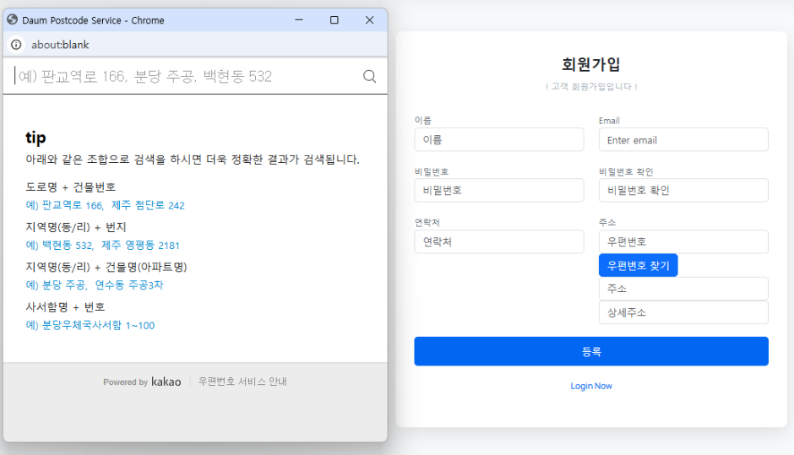
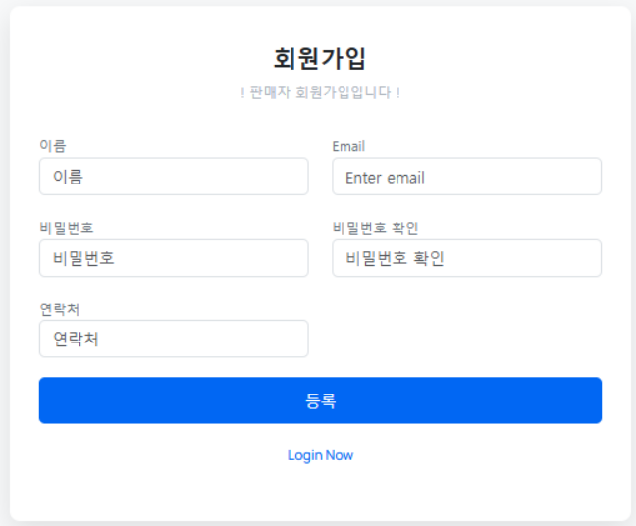
05
회원가입

Slide 30
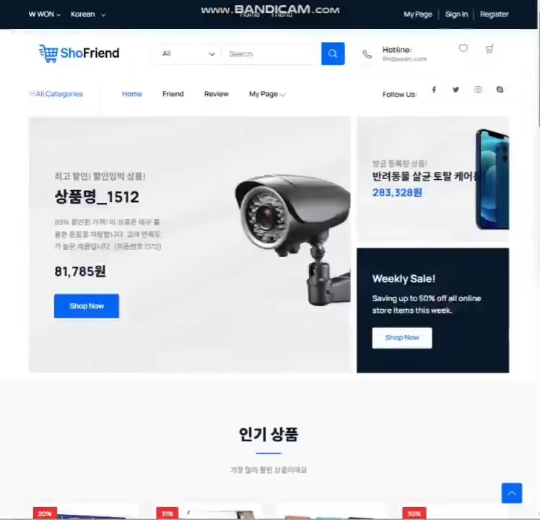
05

Slide 31
05
상품 결제
단품 결제
상품 상세 페이지에서 구매하기 버튼 눌렀을 경우 1개 제품 * 수량만큼 결제
장바구니
상품 상세 페이지에서 장바구니에 담기 버튼을 누르면 수량만큼 장바구니저장
카카오페이 결제
카카오페이 api이용한 결제 진행, 성공 시 주문정보에서 확인 가능

Slide 32
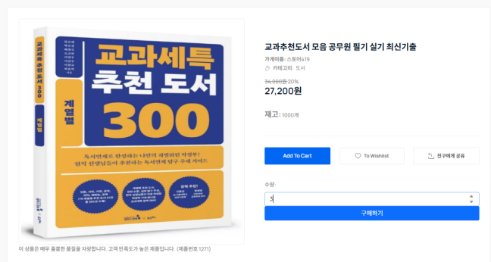
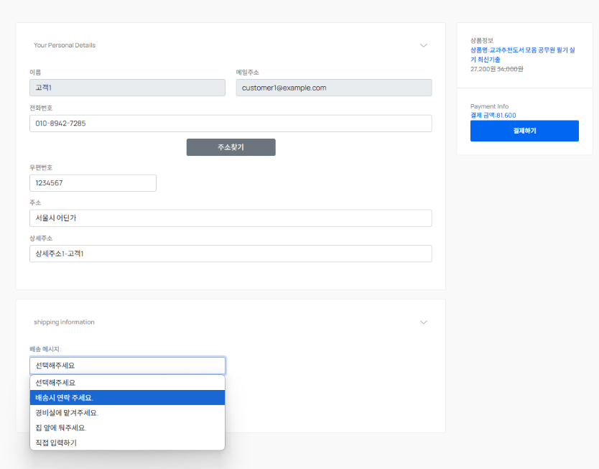
05
상품 결제
단품결제
수량 선택 후 구매하기 버튼 클릭 시 결제창 이동

Slide 33
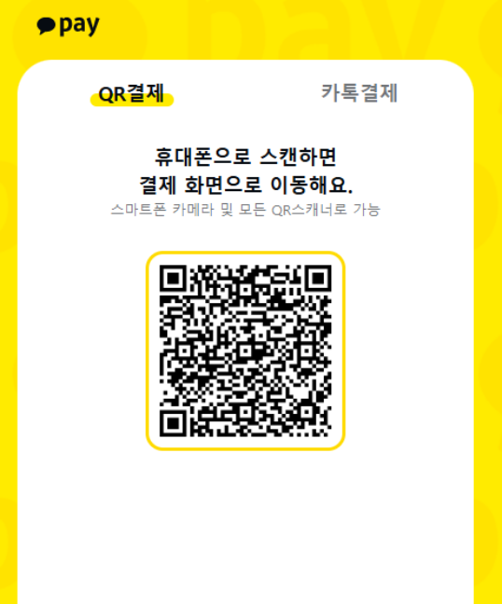
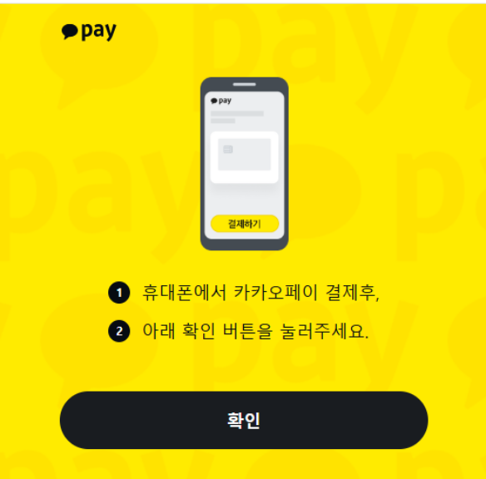
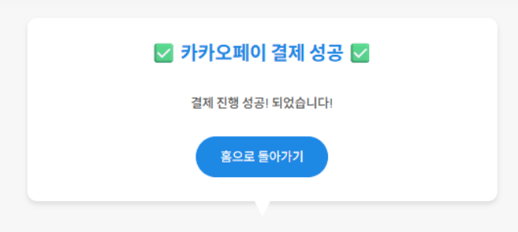
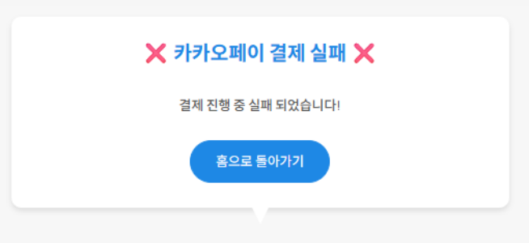
05
상품 결제

Slide 34
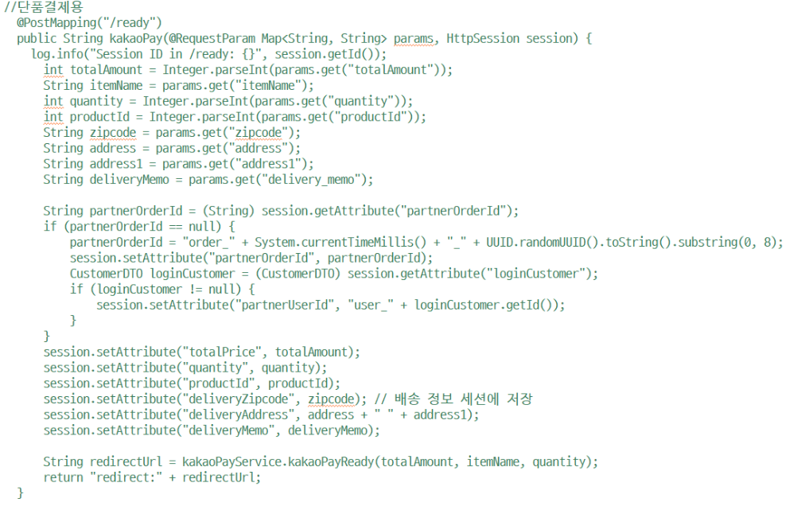
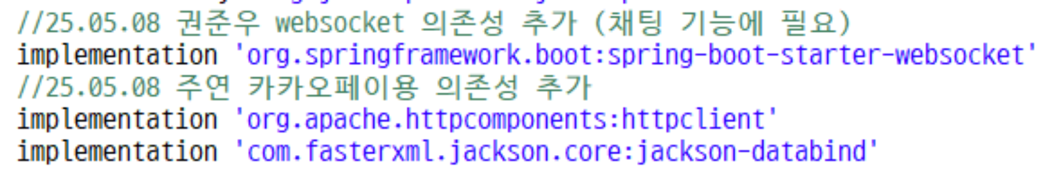
05
상품 결제

Slide 35
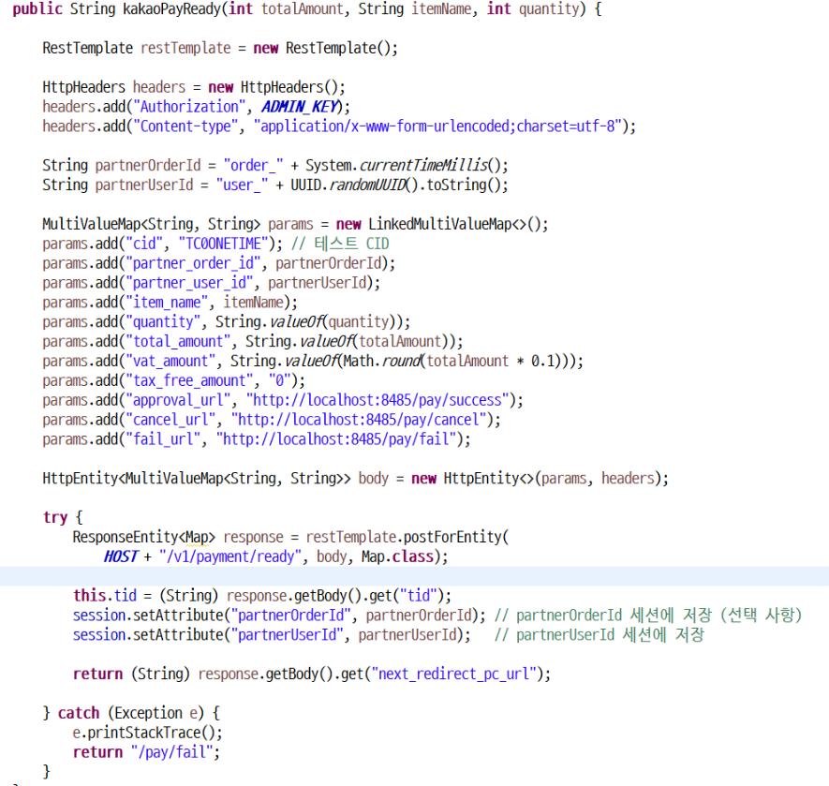
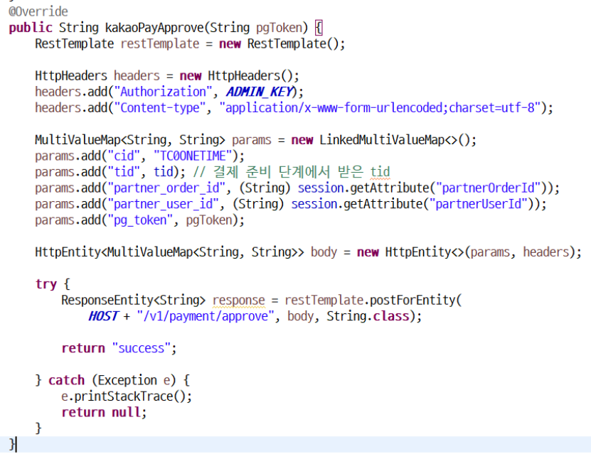
05
상품 결제

Slide 36


05
상품 결제
https://developers.kakaopay.com/
https://developers.kakao.com/

Slide 37


05
상품 결제

Slide 38


05
장바구니
장바구니
모든 페이지의 헤더에서 장바구니 상품 확인가능(hover)

Slide 39


05
장바구니
장바구니
선택된 상품의 가격 * 수량 총합을 합산해 결제창으로 이동

Slide 40

05
상품 결제

Slide 41


05
장바구니 결제

Slide 42

05

Slide 43
05
카테고리 페이지
정렬
선택한 카테고리 출력에서 상품들 orderby로 정렬해 출력
페이징
한 페이지에 30개씩 상품 출력 및 페이징
검색
like keyword로 서치

Slide 44

05
카테고리 페이지

Slide 45



05
카테고리 페이지

Slide 46

05

Slide 47
05
친구
친구 추천
친구가 있고, 친구가 최근 구매한 상품이 있다면 사용자의 친구에게 추천함
친구 채팅
웹서킷을 이용한 실시간 채팅 기능
공유
상품 상세에서 바로 링크 공유 가능

Slide 48


05
친구

Slide 49



05
친구

Slide 50

05
친구
기존에 있던 대화는 단순히 DB에서 불러내 보여줌
오고가는 실시간 대화는 userSession.get() 해서
sendMessage를 통해 보냄

Slide 51


05
친구

Slide 52

05

Slide 53
05
마이페이지
구매자
내정보 수정, 주문 조회
판매자
내정보 수정,가게 정보 수정, 상품 등록

Slide 54



05
마이페이지 -구매자

Slide 55


05
마이페이지 -구매자
주문상세보기

Slide 56


05
마이페이지 -판매자

Slide 57

05

Slide 58

판매자 기능
상품 등록,수정,삭제
05

Slide 59



판매자 기능
상점 등록,수정,상품 조회 리스트
05
점포명 클릭시
해당 점포 정보 수정창으로 이동
점포 번호 클릭시
해당 점포의 상품 정보 리스트로 이동

Slide 60


05
판매자 기능 - 상품 저장, 수정, 삭제

Slide 61





05
판매자 기능 - 상품 저장, 수정, 삭제

Slide 62

05

Slide 63


06
자체 평가
추후 구현 예정
친구와 공동구매
실시간 친구 쇼핑
(예: "OO님이 이 상품을 보고 있어요!")
관심사 기반 친구 추천
알림 기능
친구 Wish List 공유
소셜 로그인
보안 기능 강화(Spring Security, JWT토큰)
찜 기능(추천 알고리즘 로직)
개인화된 상품 추천 강화
*페이지 내 인물 사진은 샘플이미지 입니다.

Slide 64





자체 평가
우주연
구현하고 싶었던 기능들이 많은데 전부 다 완성하지 못해서 아쉬웠습니다. 하지만 api들이 계획한대로 동작하게끔 만들어져 얻어가는게 많은 프로젝트라고 생각됩니다.다음 프로젝트에는 ai활용+ 로그인 기능이 있다면 보안 가능해서도 배워보고 적용하고 싶습니다!
권준우
WebSocket을 이용한 채팅 기능을 처음 시도해봤는데, 잘 작동되도록 구현한것 같아
만족스럽습니다. 시간이 부족해 초반에 계획했던 보안쪽 설계 시도를 하지 못해
아쉬었지만, 프로젝트 자체는 수업시간에 배웠던 대부분의 기능을 직접 다루고
적용해 볼 수 있어서 많이 배울 수 있는 기회가 되었습니다.
성유리
기능 구현을 이행하기에 시간이 걸려, 많이 하지 못한부분은 아쉽습니다. 전 프론트단을 디자인하는데 코드가 너무 많아져 추후 추가 기능, 프론트 쪽은 타입스크립트나 리액트사용 에 집중하고싶습니다 . 팀원들이 잘해주셔서 잘 마무리 한 것 같습니다.
김채윤
구현하고 싶었던 기능들이 많았지만 모두 완성하지 못해 아쉽습니다.
그러나 친구와 함께 쇼핑한다는 초기 기획과 함께 일반적인 웹사이트와는 차별화된 웹페이지를 만들 수 있었습니다. 신선한 프로젝트에 참여하여 매우 뜻깊은 시간이었습니다.

Slide 65
팀1_Shofriend
감사합니다!
KH 정보교육원_엘라스틱개발자과정

